Slide 1
Akreditācijas progresa atskaite

Slide 2
AKREDITĀCIJAS PROGRESA ATSKAITE
Reizi 5 gados akreditētai organizācijai:
Jāatskaitās par Erasmus plāna mērķu sasniegšanas progresu
Jāatskaitās par Erasmus kvalitātes standartu ievērošanu
Jāatjauno Erasmus plāns
* Atskaite sastāv no 3 daļām – modulārā atskaitīšanās

Slide 3
ERASMUS AKREDITĀCIJAS PROGRESA ATSKAITE
Atskaite sastāv no 3 daļām:
Erasmus quality standard report
Erasmus plan progress report
Erasmus plan update

Slide 4
ERASMUS PLĀNA PROGRESA ATSKAITE (50 punkti)
Atskaites mērķis:
Izvērtēt cik lielā mērā organizācija ir veikusi progresu attiecībā uz Erasmus plānā noteiktajiem mērķiem;
Nav nepieciešams, ka mērķi jau ir pilnībā sasniegti;
Šīs atskaites mērķis ir pārliecināties, ka organizācija ir izmantojusi Erasmus mobilitātes stratēģiski kā instrumentu organizācijas attīstībai.

Slide 5
ERASMUS PLĀNA PROGRESA ATSKAITE (50 punkti)
Tiks vērtēts:
Mobilitāšu skaits un veidi ir atbilstoši Erasmus plāna mērķu sasniegšanai;
Projekta īstenotājam ir progress attiecībā uz mērķu sasniegšanu;
Erasmus plāna mērķu īstenošanai ir bijusi lielāka ietekme uz organizāciju;
Projekta īstenotājs ir veicis izmaiņas/uzlabojumus, lai pielāgotos izmaiņām organizācijas vajadzībām, jaunām iespējām vai citiem apstākļiem projekta īstenošanas laikā.

Slide 6
Atskaite par Erasmus standartu ievērošanu (50 punkti)
Atskaites mērķis – pārliecināties, ka projekts tiek īstenots saskaņā ar Erasmus kvalitātes standartiem:
Basic principles and good management (inclusion and diversity, environmental sustainability and responsibility, digital education – virtual cooperation, virtual mobility)
Providing quality and support to participants (health, safety and respect of applicable regulation)
Good management of mobility activities (core tasks, supporting organisations, integrating results of mobility activities in the organisation, definition, recognition of learning outcomes)
Sharing results and knowledge about the programme

Slide 7
ERASMUS PLĀNA ATJAUNOŠANA
Erasmus plānu atjauno tad, kad iepriekšējais Erasmus plāns ir beidzies
Iepriekšējais Erasmus plāns ir spēkā, līdz tā atjaunināšanai
Erasmus plāna izmaiņām ir jābūt pamatotām, balstoties uz vajadzībām vai potenciālu pozitīvu ietekmi. Aģentūra var noraidīt nepamatotu Erasmus plāna atjaunināšanu.
Erasmus plāna atjaunošanu var pieprasīt izņēmuma kārtā, strukturālu izmaiņu rezultātā vai kādu citu apstākļu rezultātā

Slide 8
ERASMUS PLĀNA ATJAUNOŠANA
Akreditācijas turētāji var pieprasīt pagarināt esošos Erasmus plānus, neveicot izmaiņas. ( Sevišķi attiecas uz īsākajiem Erasmus plāniem)
Erasmus plāna atjaunošana nav formāls priekšnoteikums, lai īstenotu jaunu mobilitātes veidu projektā. Visām akreditētām organizācijām ir pieejami visi attiecināmie mobilitāšu veidi.
Akreditācijas turētāji ir atbildīgi par Erasmus plāna mērķu sasniegšanu un līdz ar to, arī par atbilstošo mobilitātes aktivitāšu izvēli, lai sasniegtu Erasmus plānā noteiktos mērķus. Šis ir kvalitātes aspekts. Tas cik labi akreditācijas turētājs ir izvēlējies mobilitātes aktivitātes tiks vērtēts Erasmus plāna progresa atskaitē.

Slide 9
ERASMUS PLĀNA ATJAUNOŠANA
Yes, I would like to request changes to the Erasmus Plan
No, I am requesting only a prolongation of the existing Erasmus plan.
Esošā Erasmus plāna pagarināšana, neveicot izmaiņas mērķos
Erasmus plāna mērķu atjaunināšana (ja nepieciešams)

Slide 10
ERASMUS PLĀNA MĒRĶU ATJAUNOŠANA
Pārskatot Erasmus plāna mērķus, ir vairākas iespējas:
No change – turpina īstenot mērķi
Request update – the option will allow you to propose a change to the wording of the objective’s title, explanation, timing and progress measurement.
Ja mērķa izmaiņas ir nozīmīgas, ir jāizmanto cita iespēja.
Request closure – closing an objective means that you have finished implementing it and will no longer work on it in the future. You should close objectives for which you have reached your goals.
Request cancellation – if you were not able to work on an objective at all due to a major change in circumstances that made it irrelevant or impossible then you can request the objective to be cancelled.
Mērķa atcelšanai ir jābūt stingri pamatotai.
- Ierosināt jaunus mērķus, sniedzot pamatojumu.

Slide 11
AKREDITĀCIJAS UZRAUDZĪBA
Pēc ziņojuma sagatavošanas vai pārraudzības darbības veikšanas valsts aģentūra sniedz atsauksmes akreditētajai organizācijai.
Tāpat valsts aģentūra var sniegt akreditētajai organizācijai norādījumus par obligāti veicamām vai ieteicamām darbībām rezultātu uzlabošanai.

Slide 12
AKREDITĀCIJAS UZRAUDZĪBA
Aģentūras norādījumu un termiņu neievērošanas gadījumā, ļoti neapmierinošu rezultātu gadījumā, aģentūra var veikt šādus korektīvos pasākumus:
Novērošana — valsts aģentūra var ierobežot finansējuma līmeni, kuram var pieteikties akreditētā organizācija attiecībā uz pasākumiem, kuros ir nepieciešama “Erasmus” akreditācija.
Apturēšana — organizācijas, kurām apturēta akreditācija, nedrīkst pieteikties finansējumam tādos pasākumos, kuriem nepieciešama “Erasmus” akreditācija. Tāpat valsts aģentūra var pārtraukt tādu dažu vai visu spēkā esošo dotāciju nolīgumu darbību, kuras piešķirtas saskaņā ar apturēto akreditāciju.
Akreditācijas izbeigšana: ja turpinās valsts aģentūras norādījumu un termiņu neievērošana vai darbs ar ļoti neapmierinošiem rezultātiem vai tiek atkārtoti vai būtiski pārkāpti programmas noteikumi (tostarp cita pasākuma ietvaros), valsts aģentūra var pārtraukt akreditāciju un visu spēkā esošo dotāciju nolīgumu, kas piešķirti šīs akreditācijas ietvaros, darbību.

Slide 13
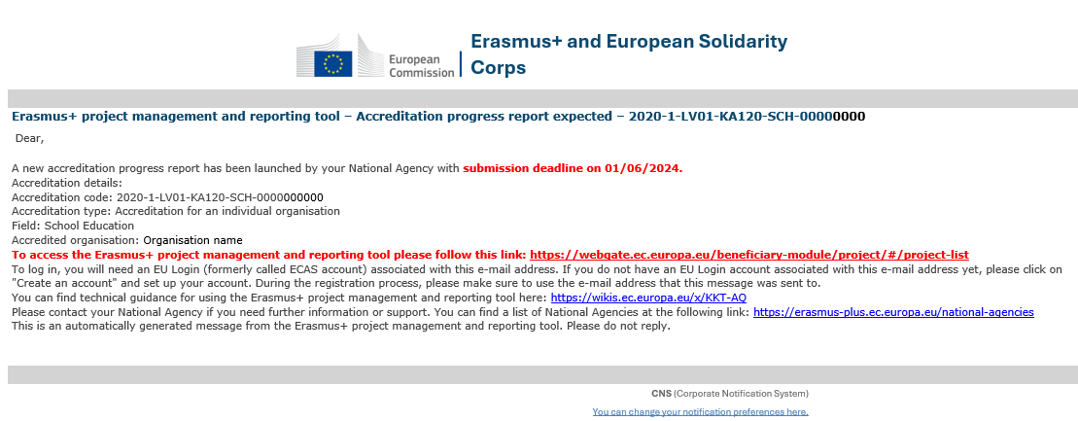
TEHNISKA INFORMĀCIJA
1) Jūsu organizācijas primārā kontaktpersona ir saņēmusi paziņojuma e-pastu no projektu īstenotāju moduļa Beneficiary Module (From: EU CORPORATE NOTIFICATION SYSTEM <EU-CORPORATE-NOTIFICATION-SYSTEM@ec.europa.eu) ar īsu informāciju un Erasmus akreditācijas progresa atskaites iesniegšanas termiņu.

Slide 14
TEHNISKA INFORMĀCIJA
2) Erasmus akreditācijas progresa atskaite jāaizpilda un jāiesniedz Erasmus+ projektu īstenotāju modulī Beneficiary Module sadaļā “Reports and updates”

Slide 15
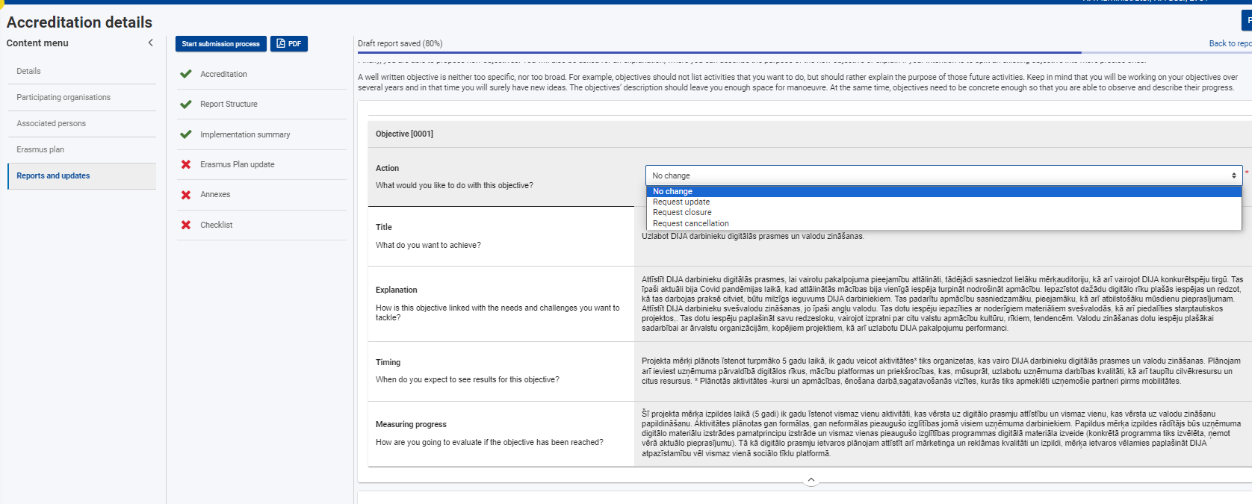
TEHNISKA INFORMĀCIJA
2) Erasmus akreditācijas progresa atskaite jāaizpilda un jāiesniedz Erasmus+ projektu īstenotāju modulī Beneficiary Module sadaļā “Reports and updates”

Slide 16
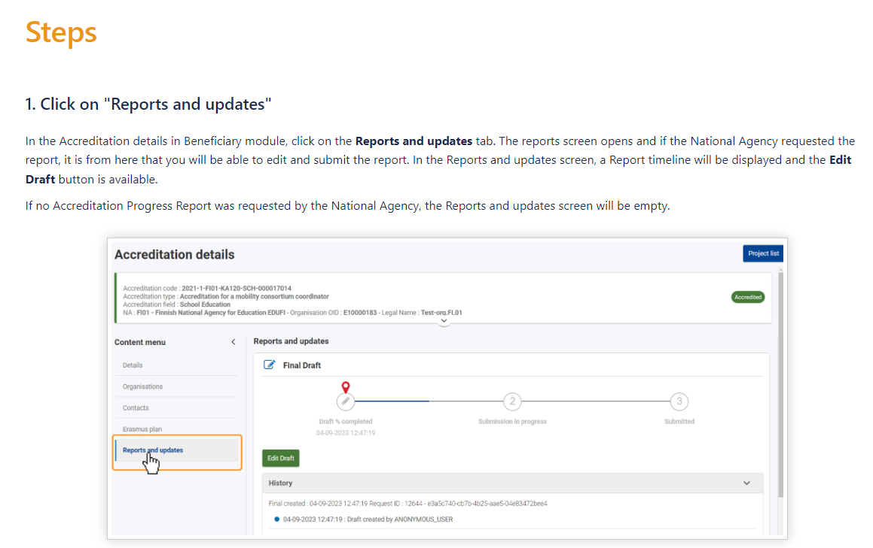
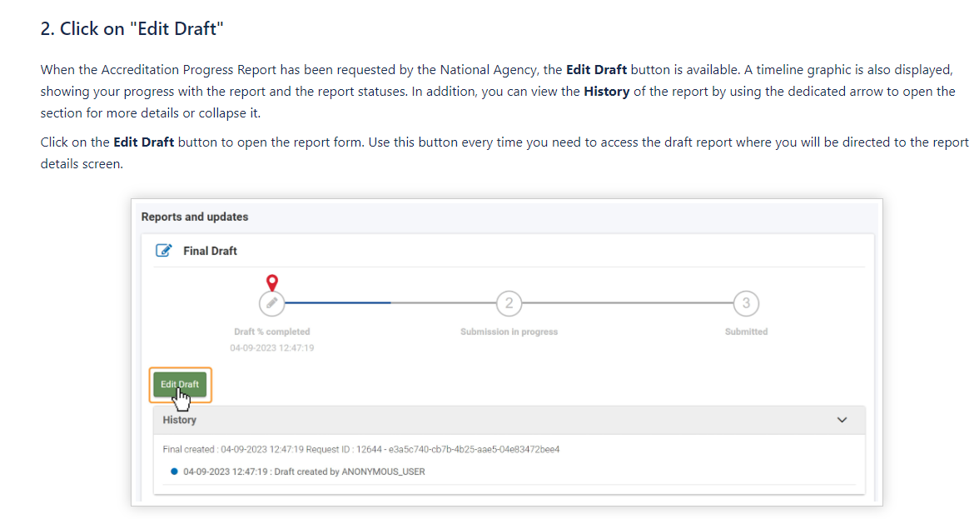
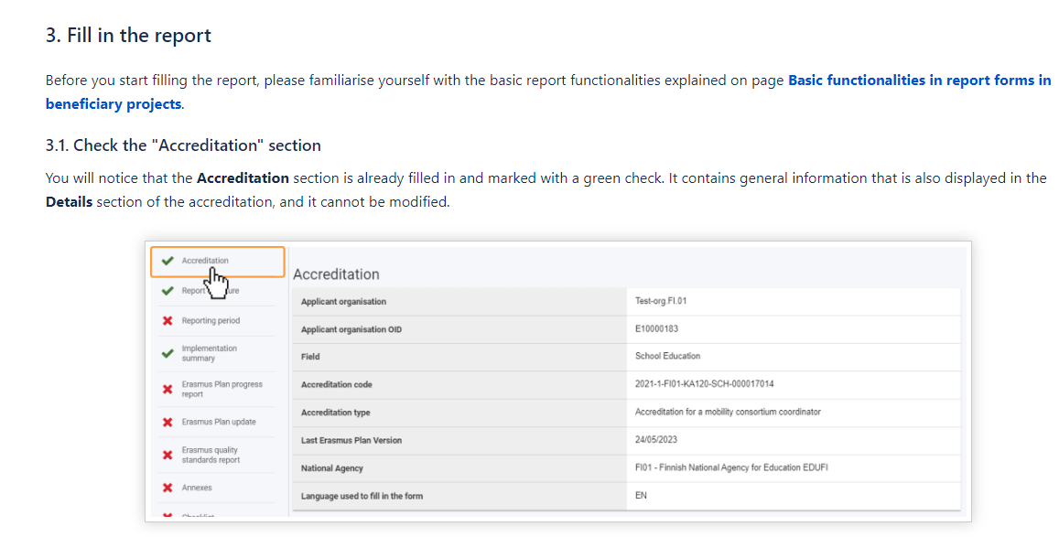
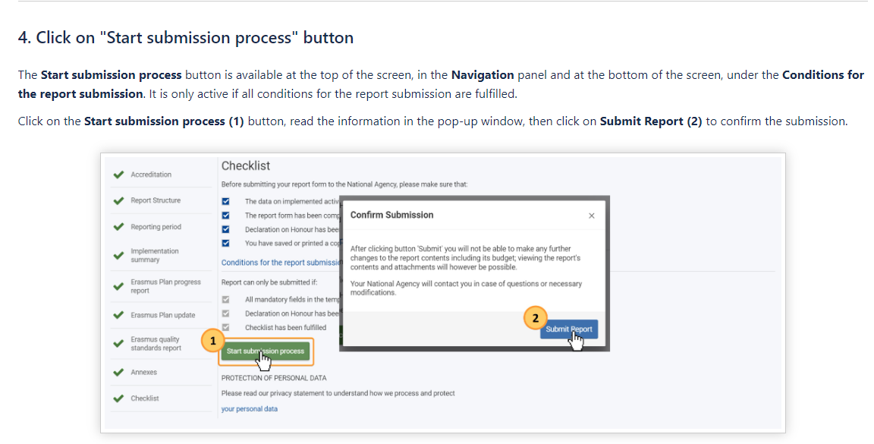
TEHNISKA INFORMĀCIJA
Instrukcija akreditācijas progresa ziņojuma aizpildīšanai pa soļiem: https://wikis.ec.europa.eu/display/NAITDOC/How+to+complete+and+submit+an+Accreditation+Progress+Report

